Slide 1
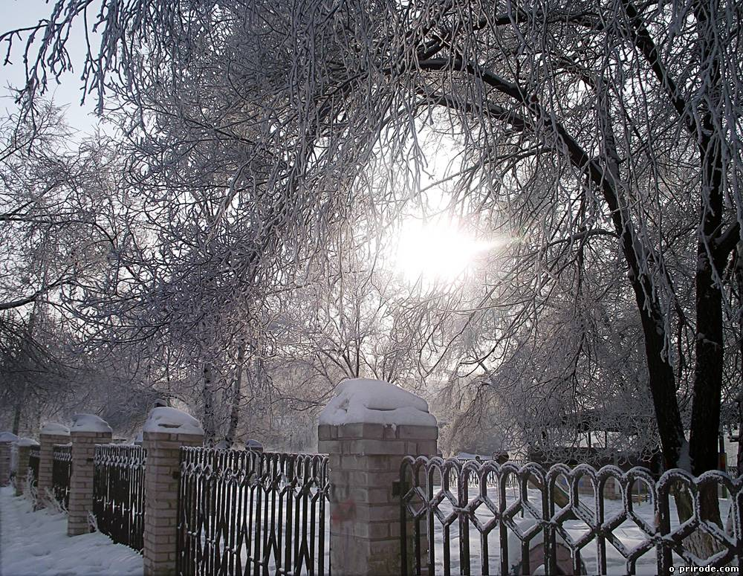

Slide 2
«Пятый лишний»
Я люблю читать книги.
Люблю классическую музыку.
По радио объявили о пересадке самолета.
Мне не спится.
Какая ночь!

Slide 3
«Пятый лишний»
Я люблю читать книги. | Люблю классическую музыку. По радио объявили о пересадке самолета. Мне не спится. Какая ночь!

Slide 4
По наличию главных членов предложения делятся на :
односоставные
С одним главным членом - подлежащее
или
С одним главным членом - сказуемое

Slide 6
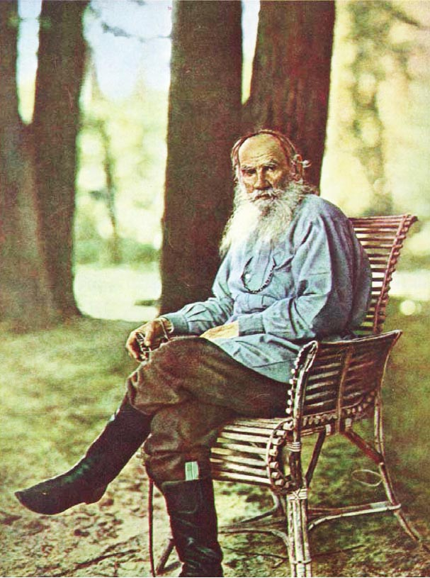
«В нем нет ни одного глагола. Каждое выражение – картина» - восторженно отмечал Л.Н.Толстой.

Slide 7
Шепот, робкое дыханье. Трели соловья, Серебро и колыханье Сонного ручья.

Slide 8
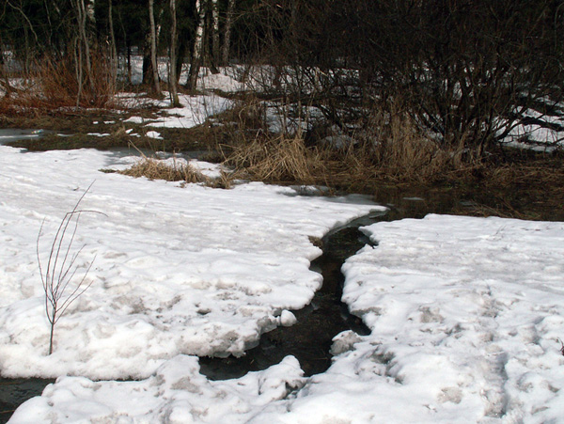
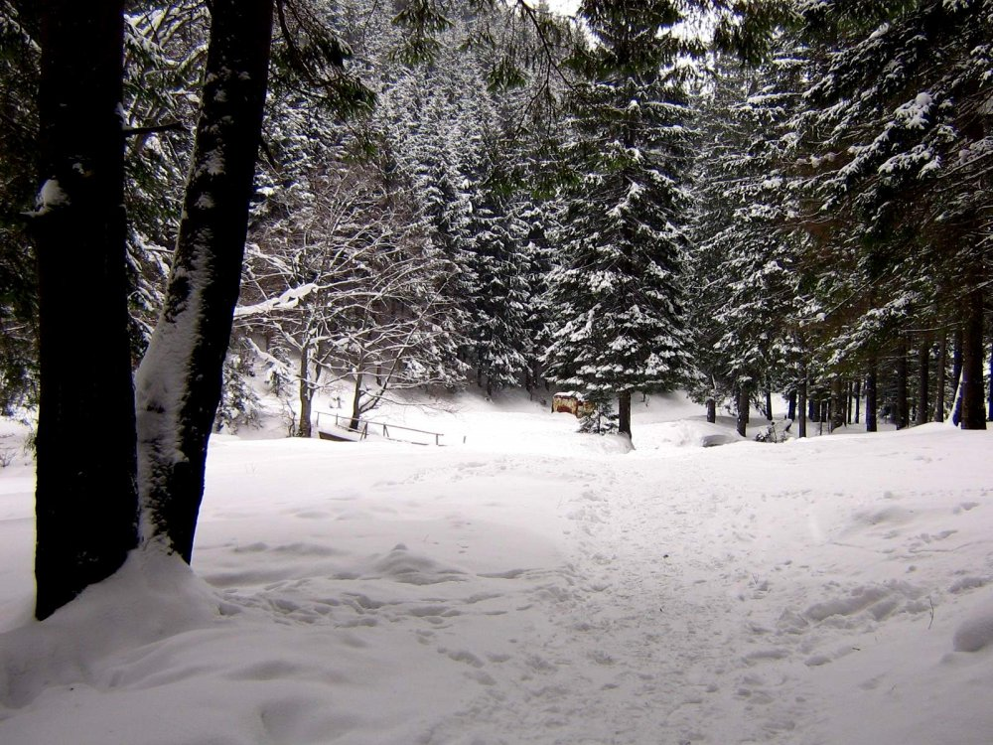
Вот ручеек.
А вон и знакомая тропинка.

Slide 9
Придумайте и запишите 2-3 назывных
предложения с указательным значением.
Проснувшись и взглянув в окно, я был поражен светом и ослепительной белизной. Ясный, морозный денек! Снегопад. День, как гнездышко, весь пуховый, мягкий, свежий. Серо - белое небо. Падал пушистый, непримятый снег. Крупные снежные хлопья. Снега намело почти до крыш. Тихо. Мягко. Бело. Великолепный пейзаж!

Slide 10
Придумайте и запишите 2-3 назывных
предложения с указательным значением.
Назывное
предложение
Главный член
предложения –
подлежащее

Slide 11
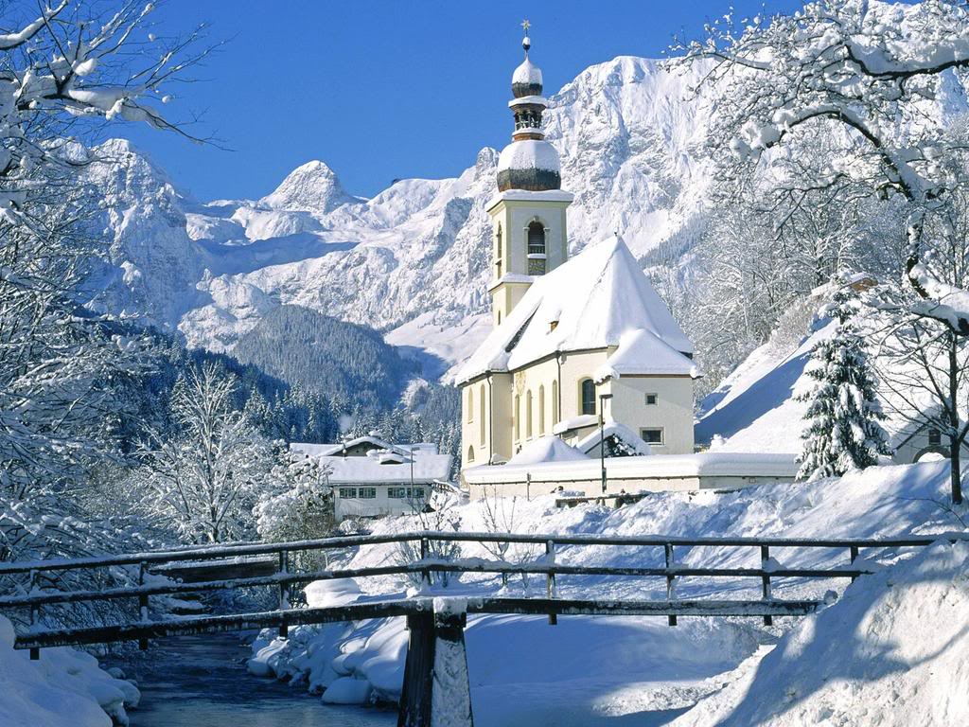
Творческое задание

Slide 12
Итог урока

Slide 13
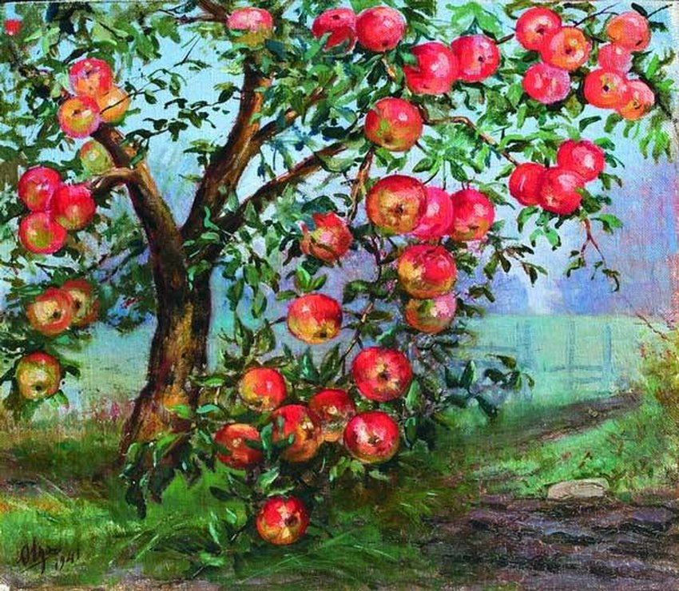
Рефлексия

Slide 14
спасибо
за урок

